Slide 1
Тема 10. Організація навчально-виховної роботи в НУБІП України
Лектор: доцент КАФЕДРИ ОРГАНІЗАЦІЇ ПІДПРИЄМНИЦТВА ТА БІРЖОВОЇ ДІЯЛЬНОСТІ
Яворська ВАЛЕНТИНА ОЛЕКСАНДРІВНА

Slide 2
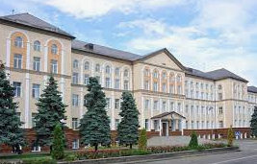
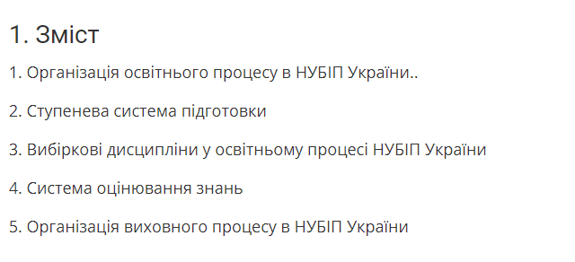

Slide 3
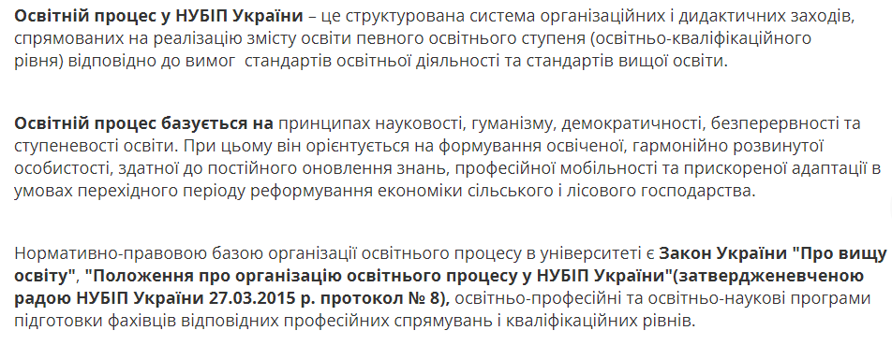

Slide 7
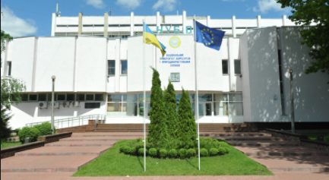
Список використаних та рекомендованих джерел
Закон України «Про вищу освіту». URL: https://zakon.rada.gov.ua/laws/show/1556-18.
Закон України «Про освіту». URL: https://zakon.rada.gov.ua/laws/show/2145-19.
Закону України «Про внесення змін до деяких законів України щодо вдосконалення освітньої діяльності у сфері вищої освіти» URL: https://zakon.rada.gov.ua/laws/show/392-20.
Інформаційний сайт НУБІП України. URL: https://nubip.edu.ua/node/12654.

